Slide 1
СОЗДАНИЕ ПРОЕКТОВ, КАК ВИД АКТИВНОЙ ДЕЯТЕЛЬНОСТИ СТУДЕНТА
ГБПОУ
КОЛЛЕДЖ СВЯЗИ № 54
г. МОСКВЫ
Преподаватель дисциплины
Компьютерное моделирование Лигай О.А.
2015 год

Slide 2
УНИВЕРСАЛЬНЫЕ УЧЕБНЫЕ ДЕЙСТВИЯ
сознательное и активное присвоение нового социального опыта
САМОСОВЕРШЕНСТВОВАНИЕ
САМОРАЗВИТИЕ

Slide 3
инновационные методы и
формы обучения
МЕТОД ПРОЕКТОВ

Slide 4
метод проектов
ИССЛЕДОВАНИЕ
ПРОБЛЕМА
ПОИСК

Slide 5
Проектная деятельность играет важную роль в формирование регулятивных УУД:
в определении целей деятельности;
составления плана действий по достижению результата творческого характера;
в работе по составленному плану с сопоставлением получающегося результата с исходным замыслом;
в понимании причин возникающих затруднений и поиск способов выхода из ситуации.

Slide 6
Цель проектной деятельности
обучение навыкам работы с научно-теоретической, периодической, научно-технической литературой и технической документацией
развитие у студентов устойчивых способностей к самостоятельному изучению и изложению полученной информации

Slide 7
Основными задачами проектной работы студентов являются:
овладение знаниями;
наработка профессиональных навыков;
приобретение опыта творческой и исследовательской деятельности;
развитие творческой инициативы, самостоятельности и ответственности студентов.

Slide 8
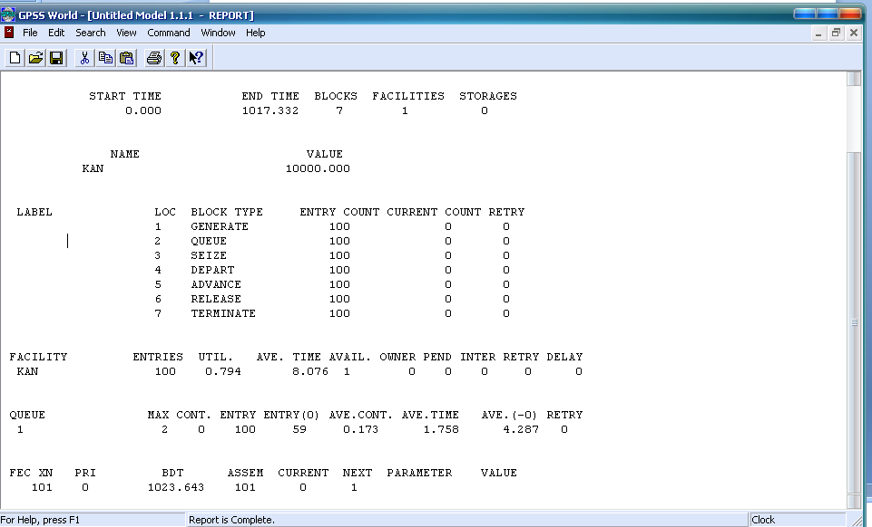
Компьютерное моделирование
Анализ или синтез сложной системы, на основе ее компьютерной модели
Инструментальная среда моделирования – программа GPSS World

Slide 9
ОБЩИЕ И ПРОФЕССИОНАЛЬНЫЕ КОМПЕТЕНЦИИ ПРИ ВЫПОЛНЕНИИ ПРОЕКТОВ:
Использовать в профессиональной деятельности инфокоммуникационные технологии (ИКТ), электронный документооборот.
Проводить маркетинговые исследования рынка услуг в области радиосвязи и вещания для формирования бизнес- процессов и бизнес- планов;
Выбирать технологии для предоставления различных услуг связи в соответствии с заказами потребителей;
Определять стратегию жизненного цикла услуг связи в области радиосвязи и вещания.
Управлять сетями нового поколения с целью учета их ресурсов и планирования развития.
Проводить эксперименты по заданной методике, выполнять анализ результатов.
Проводить мониторинг информационно-коммуникационных сетей связи.

Slide 10
ПРОСТЕЙШИЙ ПРИМЕР ВЫПОЛНЕНИЯ ИНДИВИДУАЛЬНОГО ПРОЕКТА ПО ДИСЦИПЛИНЕ КОМПЬЮТЕРНОЕ МОДЕЛИРОВАНИЕ
ТЕОРЕТИЧЕСКАЯ ЧАСТЬ
Компьютерное моделирование
Основные команды и операторы языка GPSS
Инструментальная среда моделирования в GPSS
ПРАКТИЧЕСКАЯ ЧАСТЬ
Задание:
Клиенты интернет-кафе приходят каждые 20±10 минут и встают в очередь, в которой находятся до тех пор, пока не пройдут к освободившемуся компьютеру. Работа каждого клиента за компьютером составляет 60±5 минут.
Требуется определить время, необходимое для того, чтобы в интернет-кафе обслужили 100 человек.
Составить блок – схему, алгоритм, написать краткую программу (для обработки на компьютере)

Slide 11
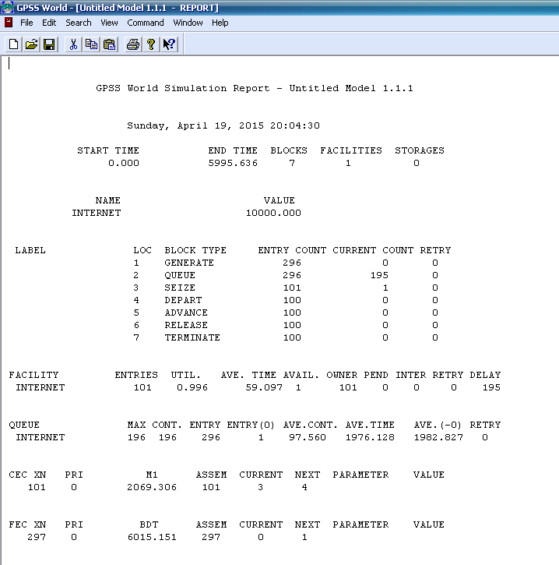
Практическая часть индивидуального проекта
Блок-схема для эксперимента. Система массового обслуживания
для Одноканальных устройств.
Статистические результаты
Программа для обработки эксперимента
на компьютере
Вывод: необходимо увеличить количество компьютеров

Slide 12
Реализация метода проектов ведет к изменению позиции преподавателя: из носителя готовых знаний он превращается в организатора познавательной и исследовательской деятельности студентов
повышается качество знаний
повышается интерес к дисциплине «Компьютерное моделирование»
приобретается опыт исследовательской работы

Slide 13
СПАСИБО ЗА ВНИМАНИЕ !
Мои контакты:
Тел. 8-903-201-14-46
E-mail: oligaj@yandex.ru

Slide 14
ЕСТЬ ВОПРОСЫ

